Slide 1
슈퍼 마리오 메이커 제작
2021160008 강지원

Slide 2
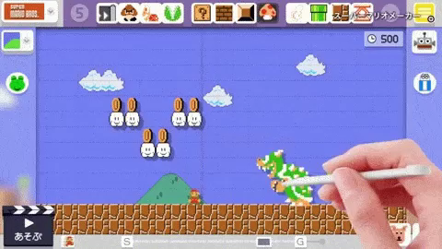
슈퍼 마리오 메이커란?
닌텐도에서 제작한 게임 시리즈로, 기존의 잘 알려진 마리오 시리즈를 기반으로 직접 맵을 제작, 공유할 수 있음.

Slide 3
이 주제를 고른 계기는?
처음에는 학과 전공(수학과)을 연계하여 제작하려 하였으나, 여러 문제점을 발견하였는데
1. 문제에 해당하는 데이터 생성 및 참의 진위여부 판별
2. 발표의 비 직관성
(예를 들어, 단순한 브루트포스 알고리즘과, 최적화된 알고리즘간의 차이를 직관적으로 보여줄 수 없으며, 시각적인 효과 역시 미비함)

Slide 4
그런 이유에서
우리에게 익숙한 마리오 시리즈가 주는 직관성 및 다양한 기능의 구현은 적합한 주제라고 판단되어 제작.
또한, 여러 게임 중 마리오를 고른 이유는, 도트 기반 횡스크롤 게임이 가지는 그래픽자원의 간소화를 꼽을 수 있음.
(예를 들어, 유니티 엔진을 기반으로 한 3d게임 등은, 에셋 및 기능구현의 많은 부분을 엔진 자체에 의존하는 경향이 커, ‘구현 능력＇을 보여주기 어려움.)

Slide 5
제작에 앞서
필요한 기능을 각각 구현하여 확인할 것.
1. 파일 입출력
2. 프레임워크의 생성 및 기초 엔진 구현
기타 제작 중 발생한 문제를 해결하기 위한 기능

Slide 6
구현 계획 초안

Slide 7
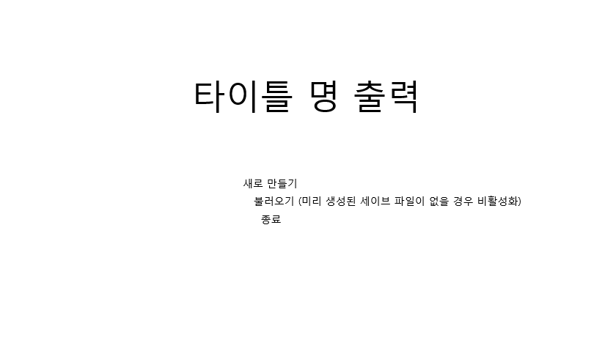
시작화면
도움말 기능 구현 고민. 타이틀 바 삭제하고 따로 메인에 넣을 계획

Slide 8
로딩화면
로딩된 이미지 전부 해제
Next-state에 따른 이미지 로딩
Screen_state에 next_state를 할당하고 종료

Slide 9
저장 기능의 구현
실제 상업적 판매 목적이 아닌, 구현을 중점으로 제작할 것이므로,
암호화 등의 기능 없이
최대한 간략하게 저장할 예정.
<맵 제목>
<맵 길이>
<object>
<오브젝트 번호#x,y> <오브젝트 번호#x,y>~
</object>
의 형태로 생각 중

Slide 10
이미지 리소스 저장에 관하여.
클릭할 필요 없는 이미지 리소스와
클릭 가능한 이미지 리소스의 저장을 별도로 할 계획.
이유는 마우스 클릭시에, 조건문 탐색 작성을 간편화 하기 위함.
Background_r와 Button_r를 별도로 생성.

Slide 11
출력 및 클릭 판정에 관하여
출력을
1. 배경
2. 버튼 순으로 출력
판정에 관하여는, 버튼의 역순으로 확인
이유는 가장 마지막에 출력한 오브젝트
=> 플레이어 기준 가장 바깥쪽에 있는 오브젝트이기 때문

Slide 12
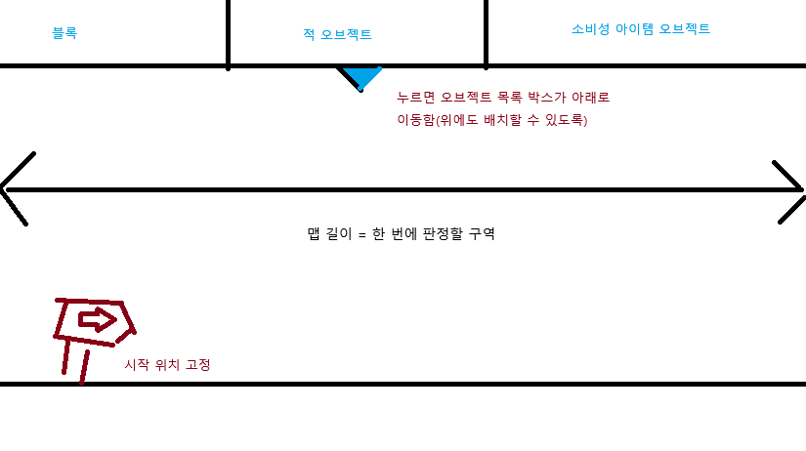
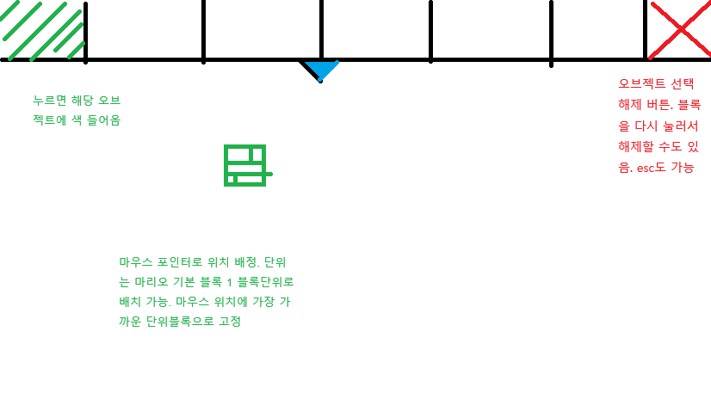
맵 제작 화면
방향키로 화면 이동(제작시 상/하 기능은 구현 계획 없음)

Slide 13
일시 정지 기능
마우스 클릭이 특정 기능에 할당되어있는 상태가 아닐 때, esc를 한번 더 누르면 정지

Slide 14
충돌 판정
화면에 표기할 맵의 단위 길이(1280)를 기준으로 현재구간, 1칸 전 구간, 1칸 뒤 구간만을 확인(단일구간이 아닌 이유는 테두리에 배치된 오브젝트 때문)
기준은 화면 정 중앙이 기준좌표(640).

Slide 15
github
https://github.com/REDKJW/makeGame
2021160008 강지원

